Slide 2
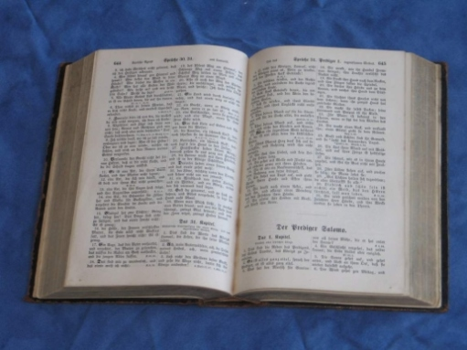
Isaaks Opferung erinnert mich an Jesus
1. Mose 22,1-14
1. Der Auftrag – Auf Gottes Worte hören (1-2)
2. Der Weg – Im Gehorsam gehen (3-8)
3. Die Opferung – In Liebe opfern (9-12)
4. Der Stellvertreter – Die Gnade annehmen (13-14)

Slide 3
1. Der Auftrag – Auf Gottes Worte hören (1-2)
Hier bin ich!
Vers 1: „Abraham!“ → „Hier bin ich!“
Vers 7: „Mein Vater!“ → „Hier bin ich, mein Sohn.“
Vers 11: Abraham, Abraham!“ → „Hier bin ich!“
Isaaks Opferung erinnert mich an Jesus

Slide 4
1. Der Auftrag – Auf Gottes Worte hören (1-2)
„deinen einzigen“
Gottes einziger Sohn
(Johannes 1,14.18; 3,16.18;
1. Johannes 4,9)
„den du liebt hast“
Den er liebt hat
(Matthäus 3,17; Markus 1,11; Lukas 3,22)
„den Isaak“
Jesus
(Matthäus 1,21)
„in das Land Morija“
Nach Jerusalem
(2. Chronik 3,1; Lukas 9,51)
„auf einem der Berge“
Auf einen Hügel
(Johannes 19,17; Hebräer 13,12)
„opfere ihn dort“
Gott opferte ihn dort
(Hebräer 9,14)
Isaaks Opferung erinnert mich an Jesus

Slide 5
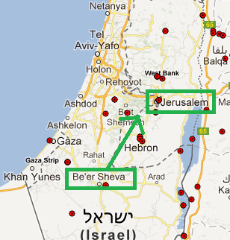
2. Der Weg – Im Gehorsam gehen (3-8)
Isaaks Opferung erinnert mich an Jesus

Slide 6
2. Der Weg – Im Gehorsam gehen (3-8)
Vorbereitung des Opfers
Esel
Knechte
Drei Tage
„Sah den Ort von fern“
„gehen… zurückkehren“
Isaaks Opferung erinnert mich an Jesus

Slide 7
2. Der Weg – Im Gehorsam gehen (3-8)
„Holz… auf… Isaak“
„Und sie gingen beide miteinander“
„Mein Vater… mein Sohn“
„Gott wird… ersehen“
Isaaks Opferung erinnert mich an Jesus

Slide 8
2. Der Weg – Im Gehorsam gehen (3-8)
Ewigkeit
Isaaks Opferung erinnert mich an Jesus

Slide 9
2. Der Weg – Im Gehorsam gehen (3-8)
Vorbereitung des Opfers
Gott erdachte die Erlösung
(Epheser 3,9; 1. Petrus 1,20; Johannes 8,58)
Esel
Jesus auf dem Esel
(Matthäus 21,2; Johannes 12,12ff)
Knechte
Jünger
(Markus 14,50)
Drei Tage
Drei Jahre
(ab Lukas 3,23)
„Sah den Ort von fern“
Nach Jerusalem
(Lukas 9,51)
„gehen… zurückkehren“
Auferstehung
(Markus 8.9.10)
Isaaks Opferung erinnert mich an Jesus

Slide 10
2. Der Weg – Im Gehorsam gehen (3-8)
„Holz… auf… Isaak“
Jesus trug sein Kreuz
(Matthäus 27,31-32; Lukas 23,26-32)
„Und sie gingen beide miteinander“
Bis zum Ende
(Lukas 23,46)
„Mein Vater… mein Sohn“
Gethsemane
(Matthäus 26,36ff)
„Gott wird… ersehen“
Gott hat Jesus ersehen
(Johannes 1,29; 1. Petrus 1,19)
Isaaks Opferung erinnert mich an Jesus

Slide 11
3. Die Opferung – In Liebe opfern (9-12)
Die Opfervorbereitung
„Band er… Isaak“
Das Messer
Isaak nicht verschont
Isaaks Opferung erinnert mich an Jesus

Slide 12
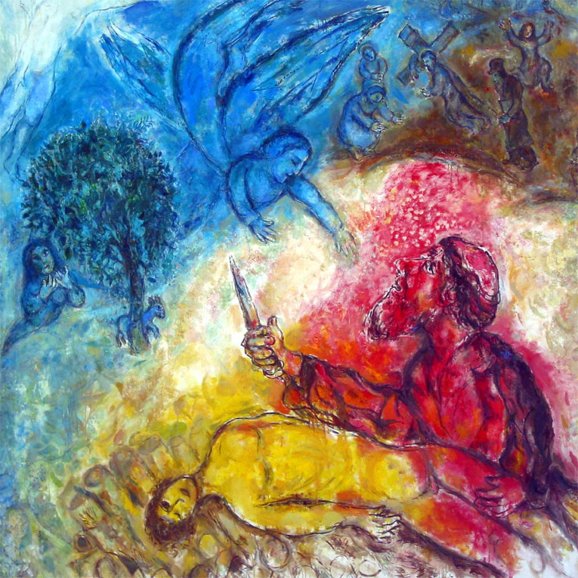
Die Opferung Isaaks Marc Chagall (1960 – 1966)

Slide 13
3. Die Opferung – In Liebe opfern (9-12)
Die Opfervorbereitung
Gott bereitet vor
(Johannes 19,11; Daniel 2.7)
„Band er… Isaak“
Jesu Kreuzigung
(Markus 15,25)
Das Messer
Gottes Gericht
(Matthäus 27,45-46; 2. Korinther 5,21)
Isaak nicht verschont
„Sohn nicht verschont“
(Römer 8,32)
„als Gleichnis empfing“
Auferweckung Jesu
(1. Korinther 6,14)
Isaaks Opferung erinnert mich an Jesus

Slide 14
4. Der Stellvertreter – Die Gnade annehmen (13-14)
„ein Schaf ersehen“ → Widder
Stellvertreter
(Hebräer 10,14)
Drei Heilswahrheiten der biblischen Opferidee:
Die Geistigkeit des Opfers (Psalm 51,19)
Die Auferstehung des Opfers (Hebräer 11,19; 1. Mose 22,5)
Die persönliche Erfüllung des Opfers in Christo (Hebräer 10,14)
Isaaks Opferung erinnert mich an Jesus

